Slide 1

CAPITULO 1
2,500 AÑOS DE ESTRATEGIA: EL PARADIGMA MILITAR

Slide 2
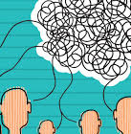
La comunicación es necesaria para la vida, la comunicación es necesaria para el pensamiento y es necesaria para la estrategia.
JEAN PIAGET
Notes:
La neurona es la célula más importante.
85 mil millones de neuronas que generan impulsos eléctricos.
Cada una puede tener 1,000 conexiones.
1,000 x 85 mil millones Comunicación, complejidad
No hay una memoria. Hay varias memorias

Slide 3
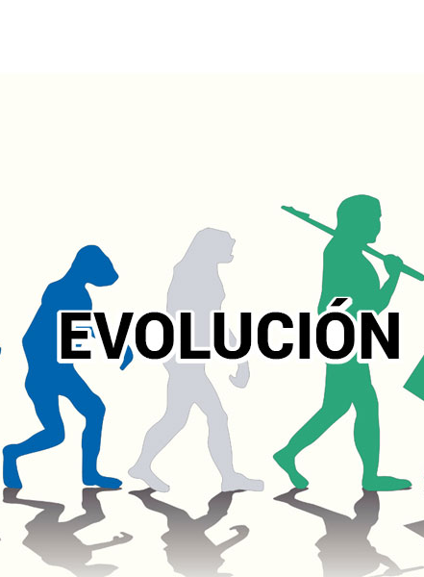
La estrategia precede al hombre, en la medida en que el propio ser humano es el resultado de complejas estrategias de la evolución.

Slide 4
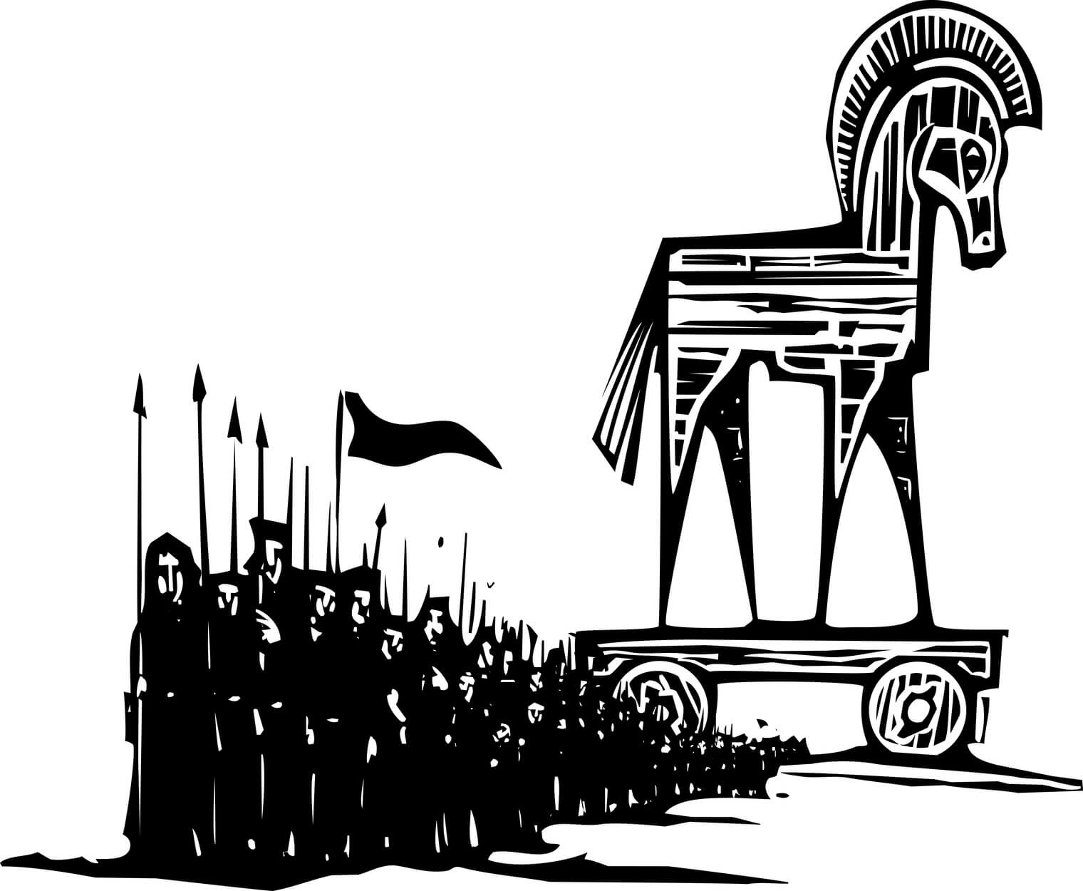
La palabra estrategia, como los primeros textos y principios sobre pensamiento y práctica estratégica, se fragua en el ámbito militar
Del siglo IV ADC data el primer tratado de estrategia conocido en el mundo occidental. Cómo vivir sitiado, obra de Aineias el Táctico.
En Grecia, la estrategia reposa en la fuerza.
Alejandro Magno es el padre de la logística.

Slide 5


ESTRATEGIA
Es la capacidad para resolver conflictos eligiendo entre alternativas de acción.
Significa proyecto, plan, idea, estratagema, táctica, artimaña, truco.
El término procede del griego.
Como toda palabra-concepto-teoría, surge de la necesidad y aparece como respuesta

Slide 6

En China, la estrategia reposa en la inteligencia.
La Guerra es un tema de vital importancia para el Estado.

Slide 7

Estratagema
Desórden fingido cuando en realidad reina un orden real, relajación aparente cuando lo que existe es plena concentración, exteriorizar una aparente debilidad cuando en realidad se es fuerte.

Slide 8

“Todo el arte de la guerra está basado en el engaño”.
Sun Tzu, autor de Los Trece Capítulos,libro conocido como el arte de la Guerra.
Su enfoque se basa en dos conceptos clave: astucia y cálculo.

Slide 9
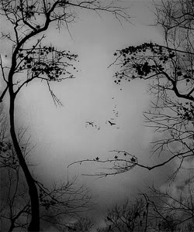
Si el enemigo te envía mensajeros y te hablan humildemente, es que está preparado para atacar. Si te habla con orgullo es que se va a retirar.

Slide 10


Generales y líderes
La mejor estrategia es atacar la estrategia del enemigo.
Conducción y liderazgo, aptitud para llevar una armada. Cualidades del general.
FRONTINUS definió así la estrategia: todo aquello llevado a cabo por un caudillo que se caracteriza por su visión de futuro, ventaja, compromiso, resolución.
Aprender a juzgar el pasado, aprender de los errores y anticipar el futuro.

Slide 11
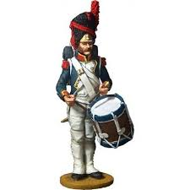
La guerra como extension de nuestros sentidos
Piedras y palos como extensiones de brazos, pies y dientes.
Señales visuales: banderas y estandartes.
Señales sonoras: empleo de platillos y tambores no solo para coordinar las acciones de los soldados, también para confundir al enemigo.

Slide 12
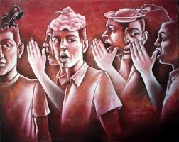
El rumor
Cuando los hombres se agrupan constantemente en pequeños grupos y se hablan al oído, es que el general ha perdido la confianza de la armada.
En la cultura japonesa el secreto se convierte en arma estratégica, en un arte de la guerra.

Slide 13
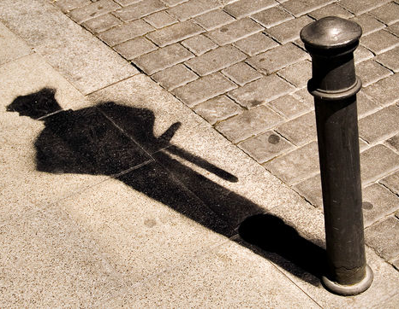
Conocer el arte de la ventaja –Michael Porter-, ventaja competitiva.
Mejor utilización de los recursos, iniciativa, ineficiencia por sobredefensa, concentración de recursos y riesgos.
Tácticas: paquetes de decisiones.
Contextualizar y relativizar, cualidades imprescindibles de todo buen estratega.
En la estrategia, como en la vida, se plantean muchas situaciones en las que el contexto cambia los valores.

Slide 14
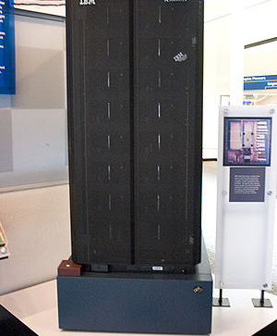
3 de mayo de 1997
Kasparov ganó una partida a Deep Blue.
Para ganar a un ordenador hay que utilizar otras armas: creatividad, visión a largo plazo, situaciones abiertas, jugar sobre el punto débil del enemigo, su rigidez de valores y su dificultad para relativizar en contextos dados.
Deep Blue tenía 512 chips con 32 procesadores en paralelo. Lo más importante, aprendía de sus errores. Todas las partidas pasan a su memoria (una base de datos) que contenía un millón de partidas jugadas por los grandes maestros y no vuelve a cometer el mismo error en la misma posición.

Slide 15
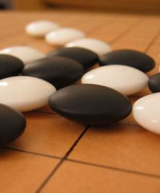
Go
Las aportaciones del Go para la solución de conflictos son superiores al ajedrez.
Del juego como evasión al juego productivo, generador de cultura y reglas sociales.

Slide 16
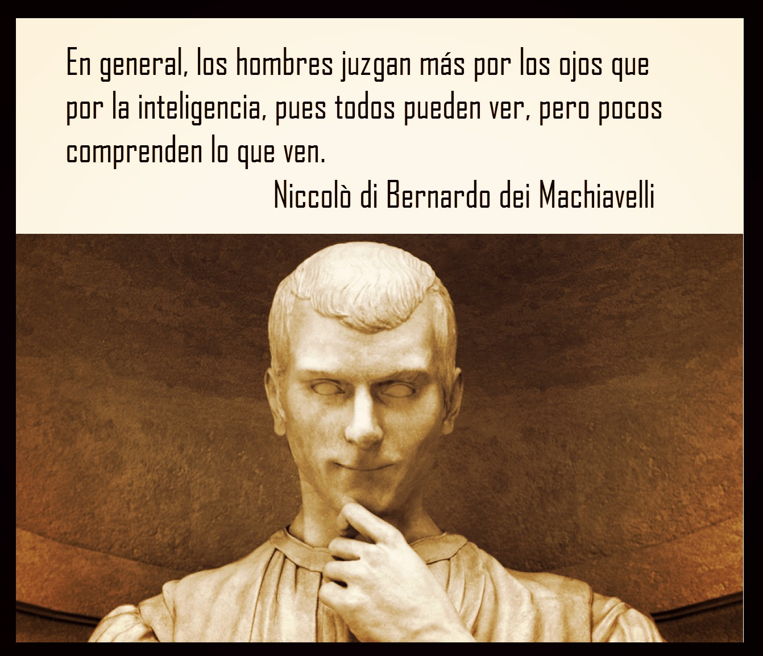
Maquiavelo
A comienzos del siglo XVI fundamentó el pensamiento moderno sobre el conflicto militar y su incidencia en la política y las relaciones interestatales.
Fundamentó las bases de la imagen política y la persuasión.

Slide 17
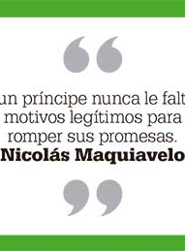
Maquiavelo
Refundó la estrategia en una doble dirección: la abre a la política y la racionaliza.
En el libro El arte de la Guerra, señala que la guerra es un hecho indispensable para el Estado, por ello no podía quedar supeditada al azar, y buscó las leyes que rigen los acontecimientos militares.

Slide 18
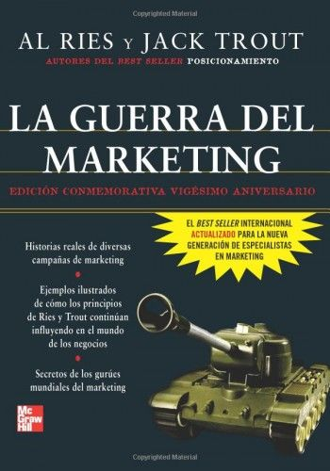
Karl Von Clausewitz
La estrategia es el empleo de la batalla con el fin de ganar la guerra.
La estrategia indica el camino que conduce a la batalla y cuándo hay que batirse, mientras que la táctica decide cómo hay que batirse.
“La guerra es un acto de violencia destinado a forzar al enemigo a someterse a nuestra voluntad”, tesis recuperada por Ries y Trout, padres del posicionamiento

Slide 19
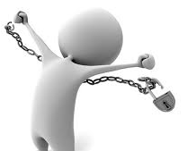
Beaufre
La idea de que existen otros conflictos aparte de la guerra y que la fuerza no es la única ni necesariamente la mejor forma de resolverlos, terminó ubicando a la estrategia en el dominio de la inteligencia y permitió su aplicación en otros campos de competencia, sin violencia necesaria, como la economía y la política.
La ampliación del concepto de conflicto permitió a la estrategia abarcar tanto la ciencia militar como cualquier actividad humana.
Beaufre (1964) en el libro Introducción a la estrategia, definió estrategia como el arte de la dialéctica de las voluntades que emplean la fuerza para resolver un conflicto.
Beaufre distinguió entre estrategia total, general, operatova y logística.

Slide 20
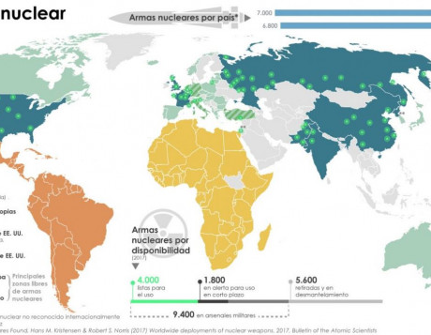
Armamento nuclear
El armamento nuclear volvió la paz menos pacífica.
La aparición del arma total, la bomba atómica, derivó en la estrategia de la mutua destrucción asegurada, basada en equilibrio de fuerzas y bloques.
El equilibrio en el número de ojivas nucleares sirvió a las dos superpotencias para disuadirse entre sí y desplazar los enfrentamientos a choques y guerras locales lo más lejos posible de sus zonas de influencia.
Las guerras de hoy se presntan como grandes errores, restos del pasado, anacronismos destinados a desaparecer, aunque ésta en realidad es la expresión de un deseo.

Slide 21
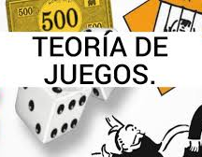
Teoría de los juegos
Desarrollada por Von Neumann y Morgenstern en 1944 dio un nuevo sentido al concepto de estrategia,
Las reglas de decisión orientadas a buscar equilibrios y establecer consensos y alianzas.
Al cambiar las necesidades cambian las teorías y los conceptos.
No basta transmitir lo que se piensa, sino también pensar qué se transmite.
La estrategia invadió al marketing como palabra, concepto y práctica profesional.
En 1923 Claude Hopkins introdujo el paradigma militar en publicidad, y sacralizó la palabra estrategia.

Slide 22
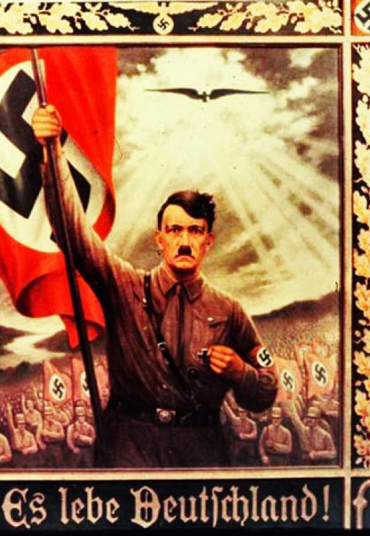
Publicidad
En 1928, Rafael Borí y José Guardó definieron la publicidad como un sistema científico de venta cuyo porqué debe estudiarse en la psicología y cuyo cómo se realiza en los medios que el progreso pone en manos del comercio.
En 1949 Gaballi afirmó la publicidad como una ingeniería.
La publicidad es una lucha, una guerra, de aquí el nombre de campaña publicitaria, que tantas evocaciones militares tiene.

Slide 23
Principio de concentración de fuerzas.
Concentrar las fuerzas de forma óptima sobre los puntos débiles del enemigo

Slide 24
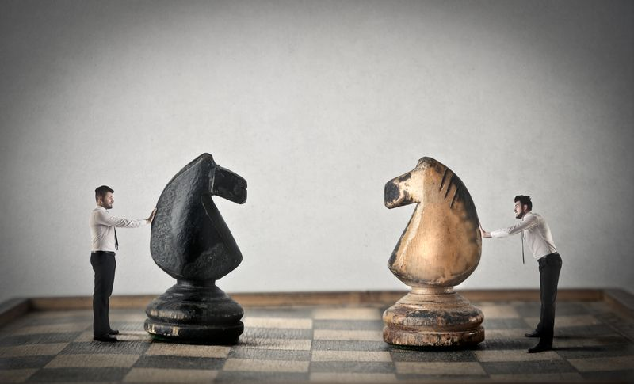
Principio del conocimiento del terreno y elección del lugar de la batalla.
Elegir el lugar del combate en el que las fuerzas propias se encuentren en estado de superioridad

Slide 25

Principio del efecto sorpresa
Elegir la línea de acción menos esperada.
Ponerse en la piel del enemigo y pensar cuál es el comportamiento que espera de nosotros.

Slide 26


Principio de armonización de objetivos y medios
Hacer concordar los objetivos y los recursos asignados. Valoración de los riesgos.

Slide 27

Principio de unidad de doctrina
Motivar y entusiasmar a los colaboradores para que su comportamiento se oriente a los objetivos asignados. El modelo militar en organizaciones muy jerarquizadas, basadas en comunicación descendente.

